Slide 1
DEPARTAMENTO DE CIENCIAS HUMANAS Y SOCIALES
CARRERA EN CIENCIAS DE LA ACTIVIDAD FÍSICA, DEPORTES Y RECREACIÓN
TESIS DE GRADO PREVIO A LA OBTENCIÓN DEL TÍTULO DE LICENCIADO EN CIENCIAS DE LA ACTIVIDAD FÍSICA, DEPORTES Y RECREACIÓN
TEMA:
“INCIDENCIA DEL ESTADO DE PRE-ARRANQUE EN EL RENDIMIENTO DEPORTIVO DE LOS JUGADORES DE FÚTBOL SALA DEL CLUB DEPORTIVO AT&E, DE LA PROVINCIA DE PICHINCHA PERÍODO
ENERO-JULIO DEL 2014”
AUTOR
SR. BRYAN ALEXANDER GARZÓN DUQUE
DIRECTOR: LIC. JUAN CARLOS CERON
CODIRECTOR: DR. SANTIAGO VACA
SANGOLQUÍ, 2015

Slide 2
MARCO REFERENCIAL
  El Problema
¿El estado de pre-arranque influye en el rendimiento deportivo de los jugadores de futbol sala del club deportivo AT& E, de la provincia de Pichincha?
Sub-problemas
¿Si no existe un adecuado estado de pre-arranque, hay una bajo rendimiento en los deportistas?
¿El nivel de pre-arranque en cada una de las competencias es el adecuado para iniciarlas?
¿Cuál es el método de relajación para que ayude a disminuir o eliminar las causas de estado de pre-arranque, precompetitivo del Club deportivo AT&E de la provincia de Pichincha?
¿Cuáles son los niveles de los estados de pre-arranque de los deportistas de la provincia de Pichincha Club AT&E?

Slide 3
OBJETIVOS
    Objetivo General
Realizar un estudio de la incidencia del estado de pre-arranque en el rendimiento deportivo de los jugadores de futbol sala del club deportivo AT& E, de la provincia de Pichincha.
Objetivos específicos
Determinar si el estado de pre-arranque de los deportistas provoca un bajo rendimiento de los mismos.
Identificar si el nivel de pre-arranque en cada una de las competencias es el adecuado para iniciarlas
Proponer un método de relajación para que ayude a disminuir o eliminar las causas de estado de pre-arranque, precompetitivo del Club deportivo AT&E de la provincia de Pichincha
Analizar el nivel de los estados de pre-arranque de los deportistas del Club AT&E de la provincia de Pichincha, con los test de SONDEO - HUBER - E.I.R

Slide 4
OPERACIONALIZACIÓN DE LAS VARIABLES
VARIABLE | DEFINICIÓN CONCEPTUAL | DIMENSIONES O CATEGORÍAS | INDICADORES | INSTRUMENTOS | ITEMS
V.I. Estado de Pre arranque | Durante la actividad muscular se producen cambios en las diferentes funciones psicológicas del organismo,constituyendo lo que se denomina el estado de pre arranque. (Matveet 1995) | Grado de Angustia y Tensión Percepción de Incapacidad Autoconfianza | TEST DISTRES 1. Indicador Motor 2. Indicador Vegetativo 3. Indicador cognoscitivo | Test de HUBER, | El Test consta de 54 items de preguntas abiertas, con alternativas de respuesta (Consta en Anexos).
V.D. Rendimiento Deportivo | Se lo define como, la unidad entre ejecución y resultado de una acción deportiva de una forma medible a través de diferentes procesos de valoración. (Dietrich Martin, 2001) | Autoconfianza Control de la Energía Negativa Atención- Concentración Control de Imágenes Motivación Control de la Energía Positiva Actitud | - Pierde - Gana - Empata | Test de Pre-Arranque (IRS) | El test consta de 42 preguntas cerradas.

Slide 5
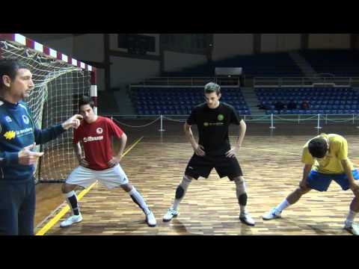
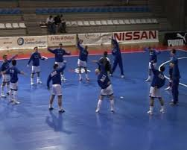
MARCO TEÓRICO
PRE ARRANQUE
Antecedentes
Estado emocional
Rendimiento con satisfactorias medidas
Definición
Estado antes de participar en una competencia
Esfuerzos Físicos
Estado de ansiedad
Estrés
Estados psíquicos
Estados de personalidad
Síntomas
Grado de excitabilidad emocional
Actitud del deportista
Variaciones de la tensión
Procesos en la percepción o representación, memoria

Slide 6
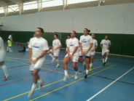
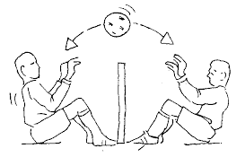
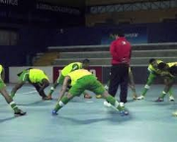
PRE ARRANQUE
Clasificación
Factores
Exaltado
Manifestación excesiva de los procesos excitatorios
Variaciones considerables en los órganos vegetativos
Apático
Tiempo de las reacciones motoras elementales se alarga
Entrenamiento insuficiente
Normal
Variaciones positivas en los órganos internos
Calentamiento
Coordinaciones neuromusculares
La técnica y la táctica
Preparación psicológica.

Slide 7
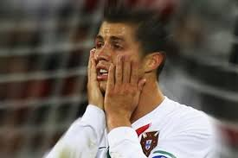
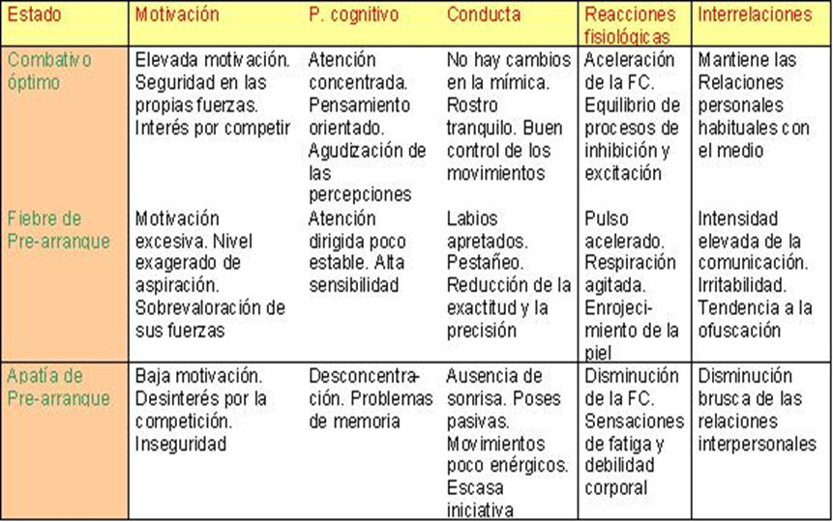
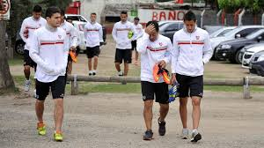
PRE ARRANQUE
Tipos
ANSIEDAD
Causas
Manifestaciones
Consecuencias

Slide 8
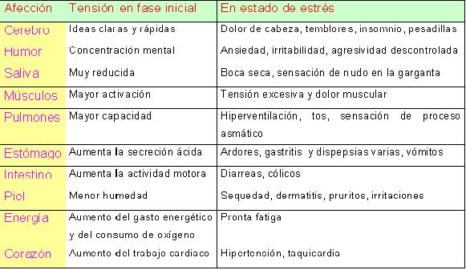
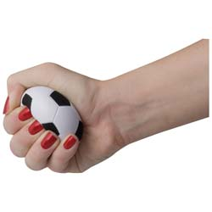
PRE ARRANQUE
Estrés
Déficit de autoconfianza
Sobre dimensionamiento del adversario
Comparación de la envergadura
Obligación de rendir al máximo
Incertidumbre del resultado

Slide 9
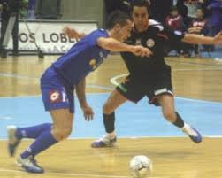
RENDIMIENTO DEPORTIVO
Estado Ideal
Ocupa cuerpo, las emociones, la mente y el espíritu
Condicionantes
Competidores duros consigo mismo
Estrés
Salud mental
Pre competencia
Post competencia
Ansiedad
Competencia
Factores
Descanso
Entrenamiento
No uso de tabaco, alcohol y drogas

Slide 10
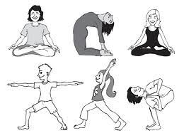
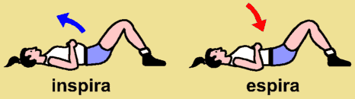
TÉCNICAS PARA MEJORAR EL PRE-ARRANQUE Y EL RENDIMIENTO DEPORTIVOS
Técnicas Cognitivas
Reestructuración
Entrenamiento asertivo
Técnicas de Respiración
Respiración Abdominal
Respiración costal
Técnicas de Relajación
Relajación muscular progresiva
Entrenamiento en manejo de contingencias
Reforzamiento positivo
Moldeamiento
Respiración natural completa
Respiración Profunda
Respiración alternante
Relajación Profunda
Entrenamiento Mental
Equilibrio energético
Estimulación de procesos cognitivos
Visualización Creativa
La Bioenergética
Psicocibernética
Las ondas Cerebrales

Slide 11
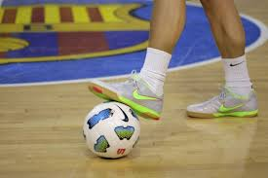
Fútbol Sala
La creación de este deporte se remonta a 1930 en Uruguay, debido a la falta de campos libres, en las calles de Montevideo los niños comenzaron a jugar al fútbol en campos de baloncesto. El Fútbol de Salón nació el 8 de septiembre de 1930 en Montevideo de la mano del profesor Juan Carlos Ceriani
Desarrollo del juego
Campo de juego
Duración del partido
Los jugadores
El balón
Puntuación

Slide 12

METODOLOGÍA
POBLACIÓN Y MUESTRA
CARACTERÍSTICAS DE LA POBLACIÓN Y MUESTRA
TIPO DE INVESTIGACIÓN
DISEÑO METODOLÓGICO
MÉTODOS, TÉCNICAS E INSTRUMENTOS

Slide 13

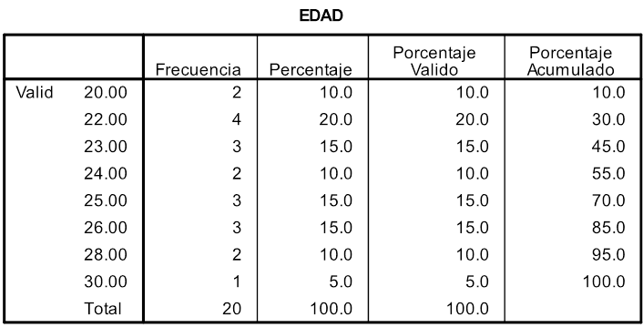
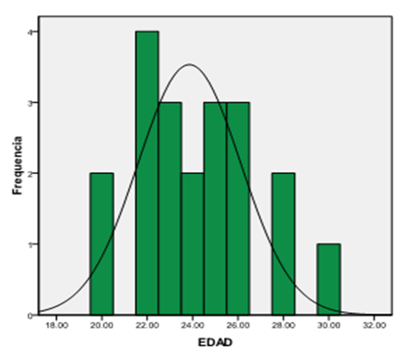
ANÁLISIS DE RESULTADOS

Slide 14
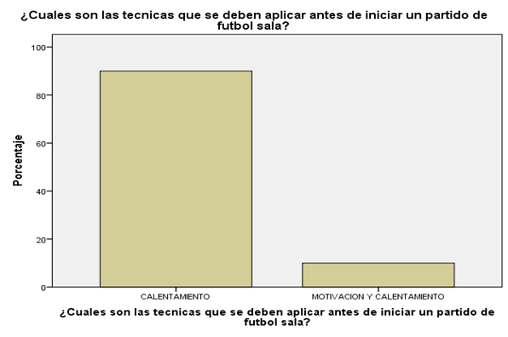
ANÁLISIS TEST DE SONDEO
Pregunta 1
Pregunta 2

Slide 15
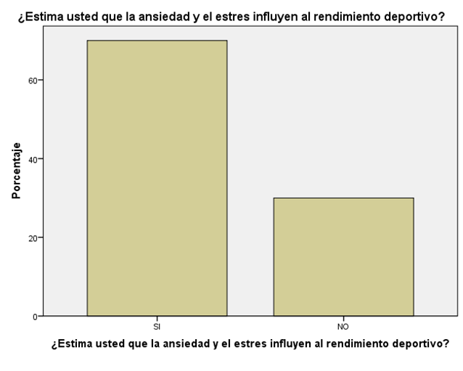
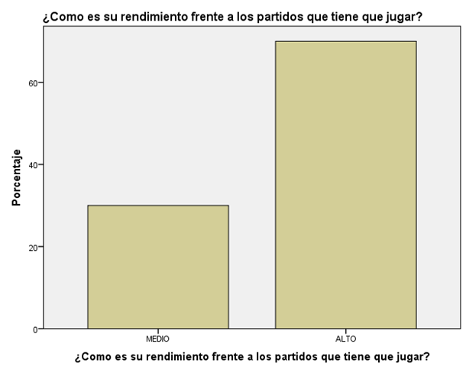
ANÁLISIS TEST DE SONDEO
Pregunta 3
Pregunta 4

Slide 16
ANÁLISIS TEST DE HUBER
Escalas de Evaluación

Slide 17
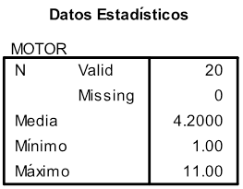
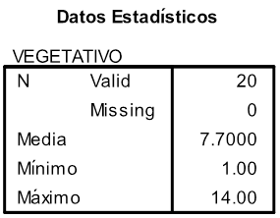
ANÁLISIS TEST DE HUBER
Indicador Motor
Indicador Vegetativo

Slide 18
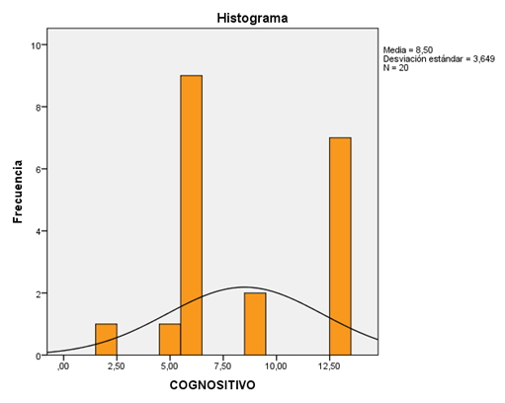
ANÁLISIS TEST DE HUBER
Indicador Cognoscitivo

Slide 19
ANÁLISIS TEST DE HUBER TABLA COMPARATIVA

Slide 20
ANÁLISIS TEST DE IRS
Escalas de Evaluación
Escala de evaluación Test E.I.S: Escala de evaluación, energía negativa:
26 - 30 puntos: (MUY BUENO) 26 - 30 puntos: (MALO)
20 - 25 puntos (NORMAL) 20 - 25 puntos (NORMAL)
6 - 19 puntos: (MALO) 6 - 19 puntos: (MUY BUENO)

Slide 21
ANÁLISIS TEST DE IRS
Autoconfianza
Energía Negativa

Slide 22
ANÁLISIS TEST DE IRS
Control de Atención
Control Visual e imagen

Slide 23
ANÁLISIS TEST DE IRS
Nivel de Motivación
Energía Positiva
Estadísticos
Nivel de Motivación
N | Válido | 20
 | Perdidos | 0
Media |  | 22,4000
Mínimo |  | 18,00
Máximo |  | 28,00
Estadísticos
Energía Positiva
N | Válido | 20
 | Perdidos | 0
Media |  | 22,6500
Mínimo |  | 18,00
Máximo |  | 29,00

Slide 24
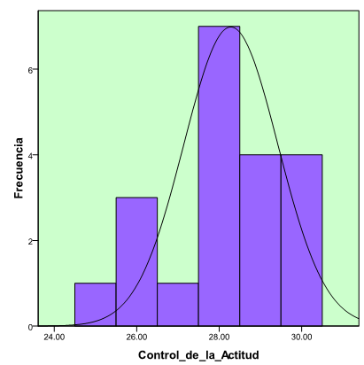
ANÁLISIS TEST DE IRS
Control de Actitud

Slide 25
ANÁLISIS TEST DE IRS TABLA COMPARATIVA

Slide 26
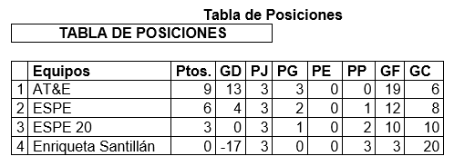
ANÁLISIS EN EL RENDIMIENTO DEPORTIVO
Descripción Inicial:
En el campeonato anterior de la liga nacional de fútbol sala 2013-2014 el club deportivo At&e de la provincia de Pichincha, muestra descenso de la tabla de posiciones, partidos no presentados y eliminación del campeonato.
Descripción Final:
En el campeonato Relámpago el club deportivo At&e de la provincia de Pichincha muestra óptimos resultados he interés de los deportistas luego de aplicar los test: Sondeo – E.I.R - HUBER

Slide 27
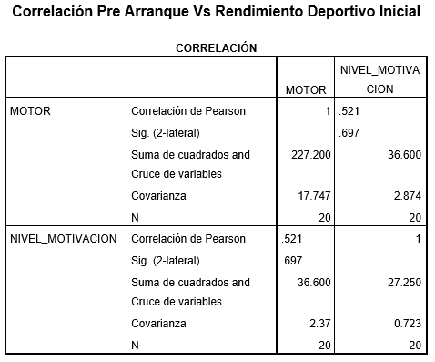
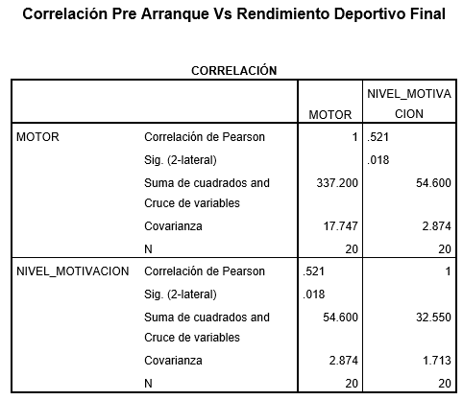
Comprobación de la Hipótesis
No se comprueba la hipótesis nula, al momento de evaluar los test iniciales debido a que la significancia es mayor que 0.05, por lo tanto la mala aplicación de una técnica de pre arranque evidencia un mal rendimiento deportivo, esto verifica a todos los datos arrojados en cada una de las preguntas del test.
Se comprueba la hipótesis nula, debido a que la significancia es menor que 0.05, por lo tanto luego de haber empleado las técnicas de pre arranque es evidente que un buen estado de pre- arranque mejora considerablemente el rendimiento deportivo, esto se evalúo y evidencio al final del campeonato.
La escala para comprobación de hipótesis, se encuentra en relación a la significancia:
Significancia > 0.05 No se comprueba la hipótesis nula
Significancia < 0.05 Se comprueba la hipótesis nula

Slide 28
PROPUESTA
  Objetivo GENERAL
Disminuir el estado de pre arranque en relación al estrés y ansiedad precompetitivo de los deportistas los jugadores de fútbol sala del club deportivo AT&E de la provincia de pichincha.
  Objetivos Específicos
Proponer el método de relajación y respiración para que con los datos obtenidos de los test, sea aplicable a todos jugadores de fútbol sala del club deportivo AT&E de la provincia de Pichincha.
Mejorar los estados de pre arranque previo a las competencias en las que participen los todos jugadores de fútbol sala del club deportivo AT&E de la provincia de Pichincha.
Mejorar el rendimiento deportivo de los jugadores de fútbol sala del club deportivo AT&E de la provincia de Pichincha.

Slide 29
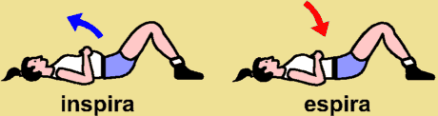
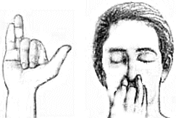
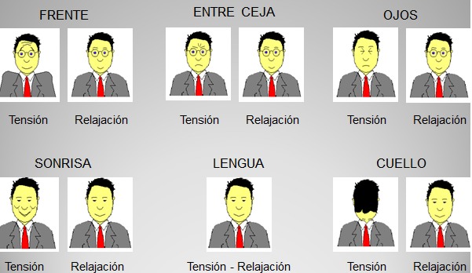
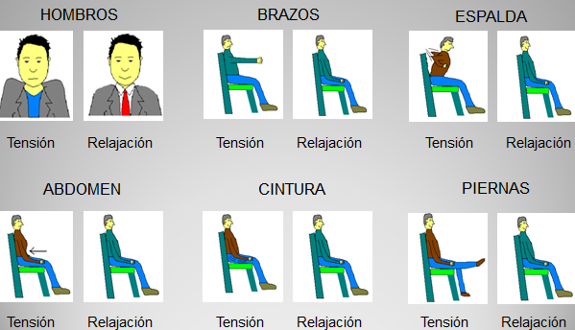
DESCRIPCIÓN DE LA PROPUESTA
Respiración Abdominal
Respiración Alternante
Gonzales 1996
Jones, Gould
Relajación muscular progresiva
Jacobson 1920

Slide 30
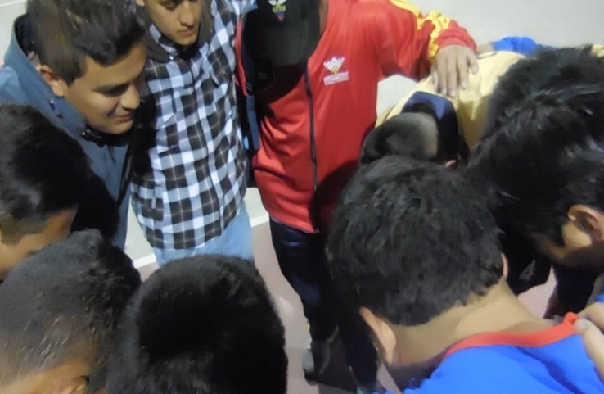
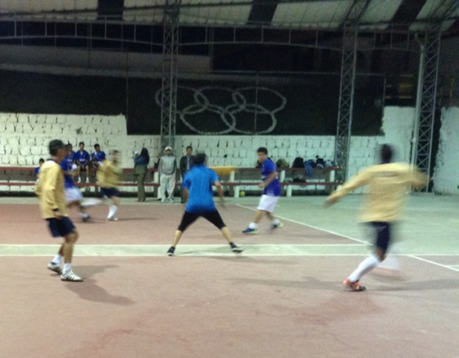
DESCRIPCIÓN DE LA PROPUESTA
Charlas de relajación
Ejercicios con pelota
Newsletter Nº. 9
Dr. Guillermo Estévez

Slide 31
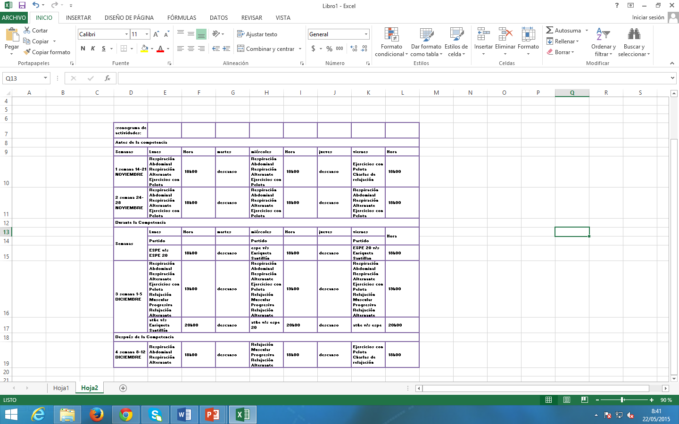
Cronograma de Actividades

Slide 32
CONCLUSIONES
La investigación realizada con los test Huber – E.I.R aporta conocimiento en un tema poco estudiado en el medio y representa una parte vital en el proceso de entrenamiento y competencia deportiva, en relación al futbol sala.
En el desarrollo vegetativo los siguientes resultados finales nos ubicamos en 3,35 puntos de un rango normal con una mejora de 4,35 puntos.
En el desarrollo de energía positiva los siguientes resultados finales nos ubicamos en 28,1 puntos de un rango muy bueno con una mejora de 5,4 puntos.
En el desarrollo control de la actitud los siguientes resultados finales nos ubicamos en 28,1 puntos de un rango muy bueno con una mejora de 5,7 puntos.
Una vez realizado la propuesta los test finales nos indican una mejora significativa en relación de los test iniciales, puesto que los rangos son mejorados en su totalidad.
La hipótesis ha sido comprobada por que el estado de pre-arranque incide en el rendimiento deportivo de los jugadores de fútbol sala del Club Deportivo At&e de la provincia de Pichincha.

Slide 33
RECOMENDACIONES
Se debe mantener la respiración abdominal de Gonzales para crear el hábito en los jugadores, aprendan a recuperarse y comiencen a experimentar el beneficio de la energetización a través de la respiración.
Se debe mantener la respiración Alternante de Jones, Gould para controlar los indicadores ansiedad que aparecen especialmente antes del partido y que siguen vigentes durante el transcurso del mismo.
Se debe mantener el método de Relajación Muscular Progresiva de Jacobson que se propone en esta investigación para mejorar la capacidad de concentración por el hecho que elimina la ansiedad se evita que los procesos cognitivos y entre ellos la atención se vean afectados.
Se debe tomar los test de E.I.R – Huber para un mejor rendimiento deportivo, aplicando antes y después de la competencia.
Se debe continuar con los estudios de la incidencia del estado de pre-arranque para la aplicación en diferentes deportes.

